Slide 1
SPOTKANIE Z RODZICAMI

Slide 2
2)
Misja naszej szkoły:
Nieważne kim byłeś,
u nas odkryjesz siebie –
Morcinek, szkoła z pasją.
Codziennie inspiruje
Od 1991…

Slide 3
3) NASZ „MORCINEK”
Szkoła relacji, wartości i kompetencji
Relacje społeczne – dobrostan
Wartości – uniwersalne
Kompetencje XXI wieku – kreatywność, komunikacja, krytyczne myślenie, współpraca

Slide 4
4) Struktura Zespołu Szkół nr 1
Uczniów we wszystkich 31 klasach - 894
LO- 25 oddziałów, Technikum - 6 oddziałów
1A1 - 32
1A2 – 32
1AB – 32
1B -31
1C – 31
1D – 31 1MS1 – 15
1MS2 - 15
1 TAN – 30
2 TOŚ - 31

Slide 5
„Morcinkowcy” …
5)
„Rewolucje nie czekają na ustawy. Wyłaniają się z działań ludzi, od dołu.” Sir Ken Robinson
W „Morcinku”:
Relacje międzyludzkie 3X
Przestrzeń umożliwiająca realizację zadań projektowych.
Kultura organizacji sprzyjająca rozwojowi wszystkich, którzy tego chcą...
Dostosowanie do potrzeb narzędzia pracy i współpracy.
Elementy OK i ocenianie procentowe
No bell i Nobel , bo dlaczego nie!!?
Zaangażowanie uczniów w szkolny samorząd i wolontariat
Czasopismo szkolne „COGITO-INVESTIGO-AGO” i Galeria Iuvenis Amicus Artis

Slide 6
6)
Priorytety dydaktyczne
Troska o jakość kształcenia
Ukierunkowanie nauczania na nowatorstwo i pracę zespołową
Bazowanie na mocnych stronach ucznia w budowaniu jego sukcesu edukacyjnego
Skoncentrowanie nauczania na procesie „uczenia się ucznia”
Prowadzenie w procesie kształcenia działań, uwzględzniających potrzeby rozwojowe i edukacyjnych uczniów
Wykorzystywanie form, metod i narzędzi cyfrowych, jako wsparcia kształcenia tradycyjnego.
Metody aktywizujące, realizacja podstawy programowej poza szkołą.
Podmiotowe traktowanie ucznia

Slide 7
7)
Priorytety wychowawcze – priorytety szkoły:
Szkolny program wychowawczo - profilaktyczny - uchwalony przez Radę Rodziców do 30 września.

Slide 8
8)
Priorytety wychowawcze
Bezpieczeństwo fizyczne i psychiczne uczniów
Wychowanie do wartości
Wychowanie patriotyczne
Otwarcie na środowiska lokalne i świat. (programy i wymiany międzynarodowe, współpraca z Rotary)
Działania na rzecz wychowania i przygotowania do dalszej edukacji ucznia naszej szkoły – człowieka nowoczesnego, aktywnego w sposób wielofunkcyjny i hipersymultaniczny.

Slide 9
9)
Przeciwdziałanie fizycznym i psychicznym następstwom zdalnego nauczania wśród uczniów nauczycieli i rodziców
Budowanie szkolnej wspólnoty opartej o system wartości i norm społecznych, które warunkują dobre relacje i współpracę wszystkich interesariuszy szkoły
Przeciwdziałanie wykluczeniu edukacyjnemu uczniów i wyrównywanie ich szans edukacyjnych
Odchodzenie od tradycyjnego modelu nauczania w stronę pedagogiki i psychologii pozytywnej wykorzystywanie filozofii uczenia się na błędach.

Slide 10
10)
Budowanie środowiska wychowawczego opartego na szkolnej wspólnocie uniwersalnych wartości i akceptowanych społecznie postaw.
Poprawa dobrostanu psychicznego uczniów, niwelowanie braków edukacyjnych, zapewnienie bezpieczeństwa emocjonalno-społecznego i psychofizycznego uczniów.
Podejmowanie działań służących KSZTAŁTOWANIU KULTURY ZAUFANIA w szkole.
W sytuacji odczuwania dyskomfortu, uczeń powinien być przekonany o zachowaniu dyskrecji, zrozumienia i akceptacji.
Ma prawo się zgłosić i otrzyma wsparcie i pomoc.
Budowanie POZYTYWNEGO klimatu szkoły. Wzmacnianie więzi społecznych pomiędzy nauczycielami, uczniami, rodzicami, a także rozwijanie pozytywnych relacji społecznych między uczniami.

Slide 11
11)
Zasady współpracy z rodzicami w roku
szkolnym 2022/2023
Konsultacje, wywiadówki
Godziny dostępności
Spotkania Rady Rodziców – najbliższe 27 września, godzina 18.00

Slide 12
Szkoła procesy LUDZIE przestrzeń
Morcinek to Ambasada tolerancji od 2018
13)
NAUCZYCIEL I UCZEŃ
Wspiera
Odpowiada za własny rozwój
Nie nauczanie, ale uczenie się – uczenie się przez całe życie, kształtowanie kompetencji niezbędnych – głównie „miękkich”, a dalej nabywanie umiejętności i wiedzy. SZUS
Wychowanie – stwarzanie sytuacji wspierających odwagę, zaufanie do siebie, autentyczność i decyzyjność uczestniczących we wspólnych procesach uczniów i dorosłych.
Spełnia rozmaite funkcje, zaspakaja potrzeby. Służy celom i kulturze organizacji. Wspomaga kreatywne myślenie, generuje rozwój i zmianę. Cafe Gustaw, kąciki rekreacyjne w klasach i miejscach wspólnych
Bezpieczna, inspirująca. Miejsce, w którym poszukuje się najlepszych rozwiązań dla dobra i rozwoju spotykających się tu ludzi. Pozwala poznać siebie i innych.

Slide 13
14)
Kalendarz roku szkolnego 2021/2022,
kalendarz wydarzeń szkolnych.

Slide 14
15)
Dni wolne od zajęć dydaktycznych:
31 październik (poniedziałek)
22 grudnia (czwartek)
4, 5, 8 maja – egzamin maturalny
9 czerwca (piątek)
Zakończenie zajęć dydaktycznych – 23 czerwca 2023
Dwa okresy szkolne
Pierwszy od 1.09. 2022 do 13.01.2023
Ferie zimowe od 16.01 do 27.01
Drugi okres od 30.01 do 23.06
Ferie wielkanocne od 6.04 do 11.04.
Zimowa przerwa świąteczna od 23.12 do 2.01.

Slide 15
16)
Złote zasady Steve’a Jobsa:
Nie wychowuj swoich dzieci, by były bogate. Naucz je, aby były szczęśliwe – więc kiedy dorosną, będą znały wartość rzeczy, a nie ich cenę.
Traktuj jedzenie jak lekarstwo, w przeciwnym przypadku lekarstwo będzie Twoim jedzeniem.
Kto Cię kocha, nigdy Cię nie opuści nawet jeśli ma sto powodów, by Cię opuścić. Zawsze znajdzie jeden, aby zostać.
Jeśli chcesz iść szybko, idź sam. Jeśli chcesz zajść daleko – idź razem.
Życia nie kupisz za pieniądze, ale warto być dobrym człowiekiem i szanować innych.
Pięć złotych zasad każdego rodzica: PRZYNALEŻNOŚĆ, BEZPIECZEŃSTWO, AKCEPTACJA, MIŁOŚĆ, ZAUFANIE.

Slide 18
POCZĄTEK
ROKU SZKOLNEGO
2022/2023

Slide 20
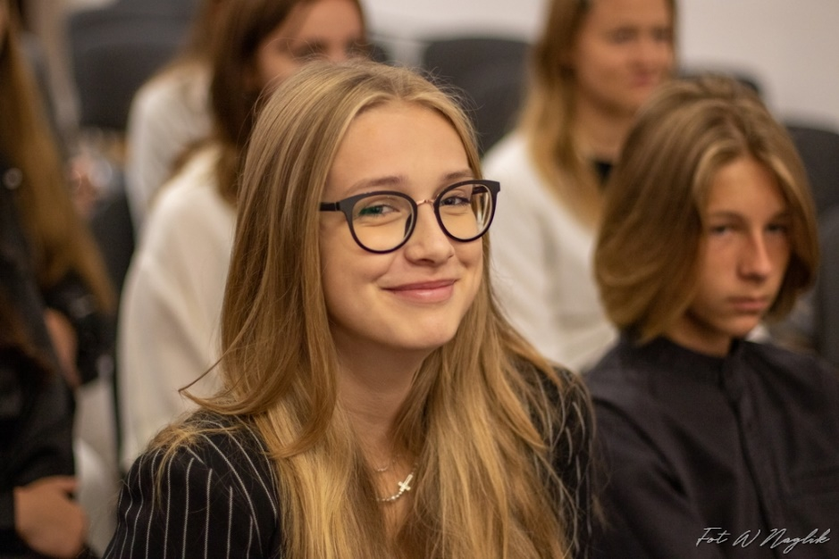

Slide 21
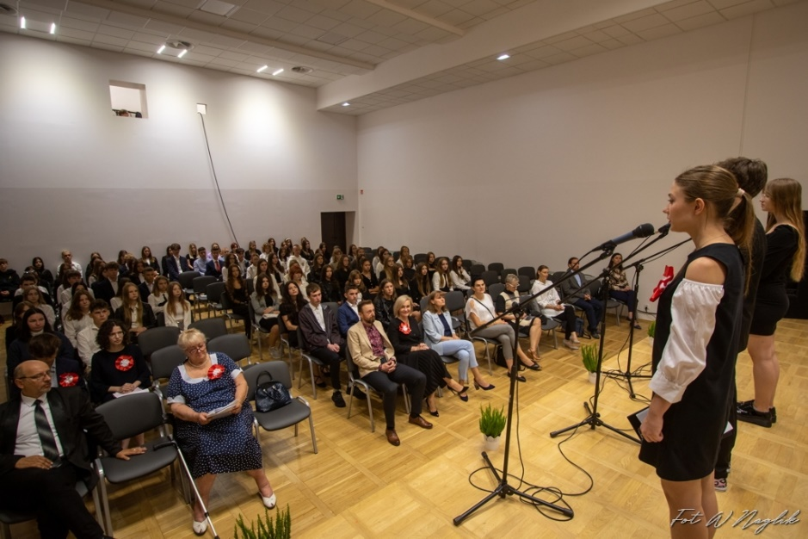
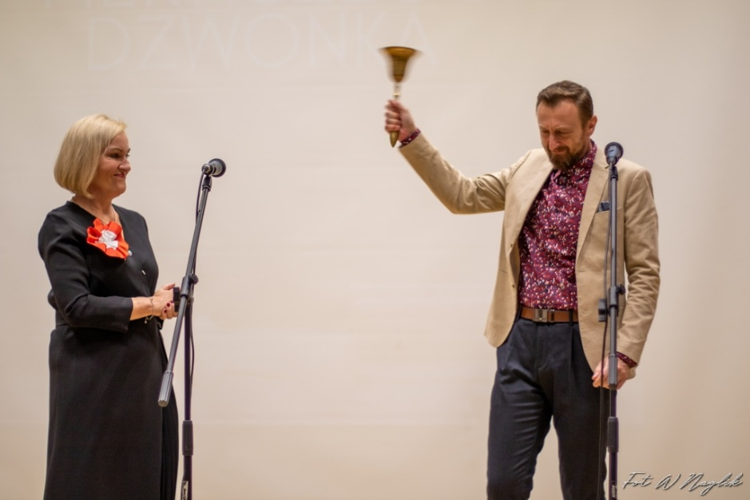

Slide 22
NARODOWE CZYTANIE

Slide 23
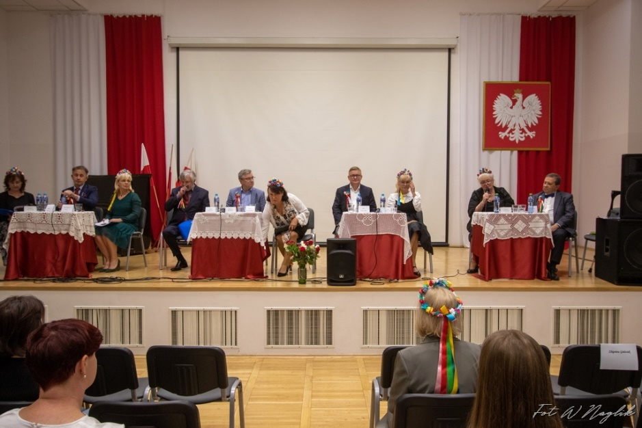

Slide 26
ROTARY

Slide 28
